Slide 1

Региональный форум
«ММС 2.0: цифровая платформа для развития образования»
25 ноября 2025

Slide 2
Сайт ММС как ресурс для организации методической работы: от сбора информации к выстраиванию профессиональных траекторий
Региональный форум
«ММС 2.0: цифровая платформа для развития образования»
25 ноября 2025

Slide 3
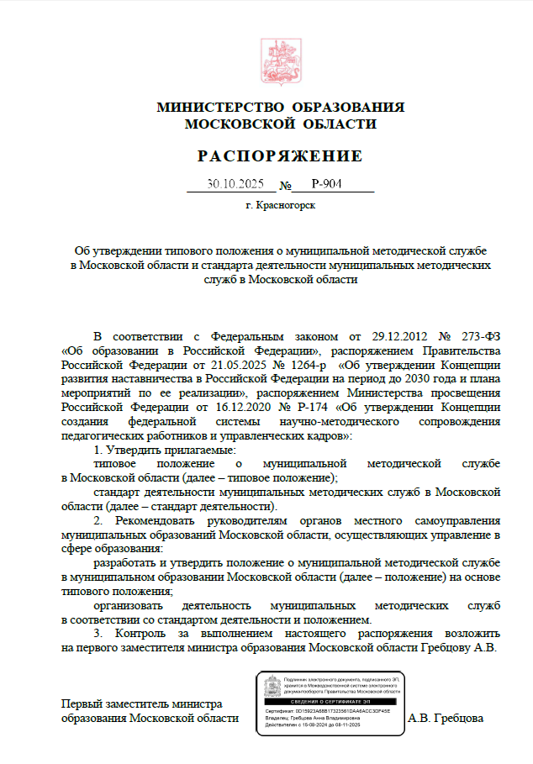
Нормативные документы
Распоряжение Министерства образования Московской области от 30.10.2025 № Р–904 «Об утверждении типового положения о муниципальной методической службе Московской области и стандарта деятельности муниципальных методических служб в Московской области»
П. 5 Базовые направления деятельности ММС:
реализация модели профессионального развития педагогов;
содержание общего образования и обеспечение качества образования;
инновации и развитие образования
Приложение к Стандарту
Ключевой функционал муниципальной методической службы
Notes:
Цель – повышение качества методической поддержки педагогических работников путем стандартизации деятельности муниципальных методических служб.
Разработка и внедрение единой структуры сайтов для всех методических служб Московской области, соответствующей утвержденному Стандарту деятельности, стали не просто технической задачей, а стратегически важным шагом на пути повышения эффективности всей системы образования региона. Актуальность данного проекта обусловлена неэффективностью существующего разнообразия структур сайтов и потребностью в переходе на ориентированную на пользователя модель предоставления услуг

Slide 4
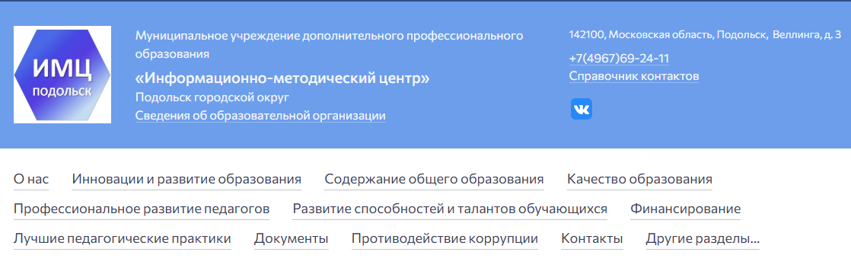
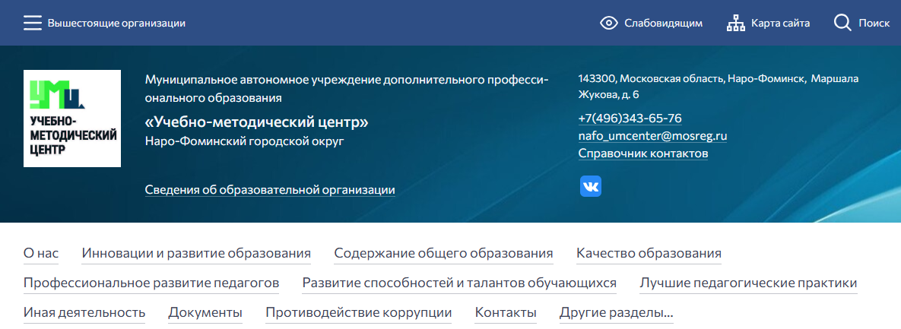
Реализация Стандарта деятельности
через единое цифровое пространство
Инновации и развитие образования
Проекты
РИП, РСП
Образовательные инициативы
Лучшие педагогические практики
Качество образования
Содержание общего образования
Профессиональное развитие педагога
Диагностика и ликвидация дефицитов
Методическое сопровождение
Профессиональные конкурсы
Аттестация
Notes:
Проблемное поле

Slide 5
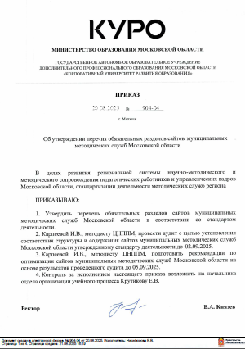
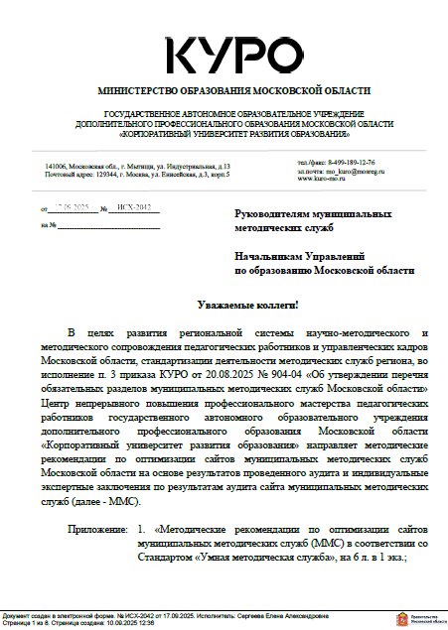
Как происходил переход?
Приказ КУРО от 20.08.2025 № 904-04 «Об утверждении перечня обязательных разделов сайта муниципальных методических служб Московской области»
Письмо КУРО от 17.09.2025 исх-2042
Методические рекомендации по оптимизации сайтов муниципальных методических служб (ММС) в соответствии со Стандартом
Индивидуальные экспертные заключения по результатам аудита сайта ММС в формате архивного файла

Slide 6

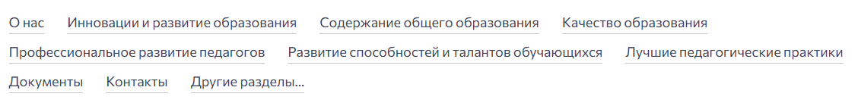
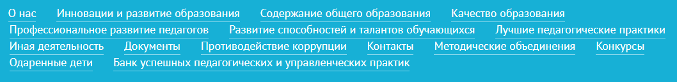

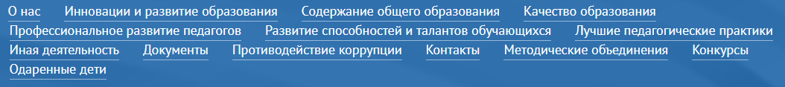
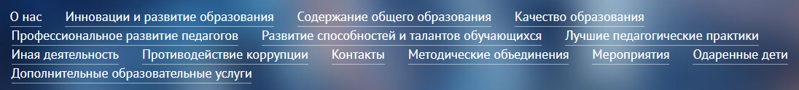
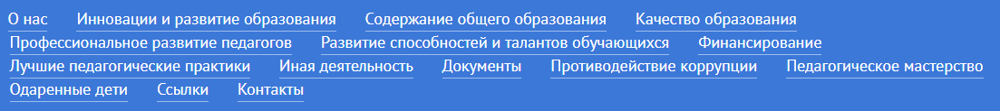
Большинство ММС
уже работают в новой структуре

Slide 7
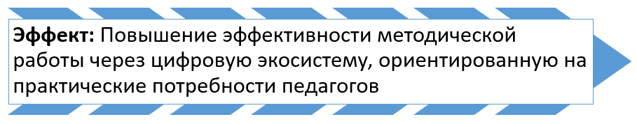
Задача
Создать удобное и унифицированное цифровое пространство, ориентированное на запросы педагогов, обеспечивающее простой поиск информации и эффективный обмен опытом в соответствии со Стандартом деятельности ММС
Решение
Результат
Сайты ММС отражают не структуру организации, а потребности пользователей
Обеспечен быстрый доступ к методическим материалам
Созданы условия для сетевого взаимодействия педагогов
Выполнение Стандарта деятельности стало измеримым и управляемым
Внедрение единой структуры сайтов для всех методических служб Московской области, соответствующей утверждённому Стандарту деятельности

Slide 8
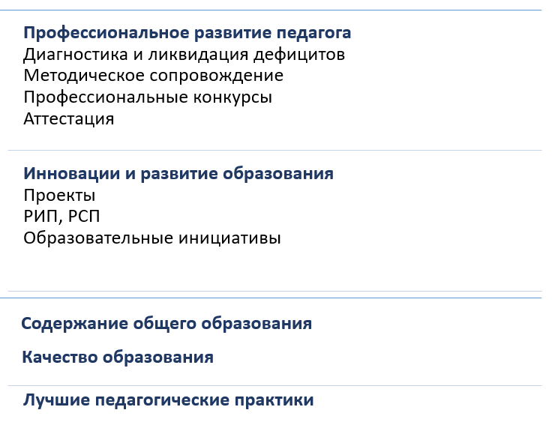
Приоритеты в направлениях
Инновации и развитие образования
Проекты
РИП, РСП
Образовательные инициативы
Лучшие педагогические практики
Профессиональное развитие педагога
Методическое сопровождение
Профессиональные конкурсы: муниципальные конкурсы и этапы

Slide 9
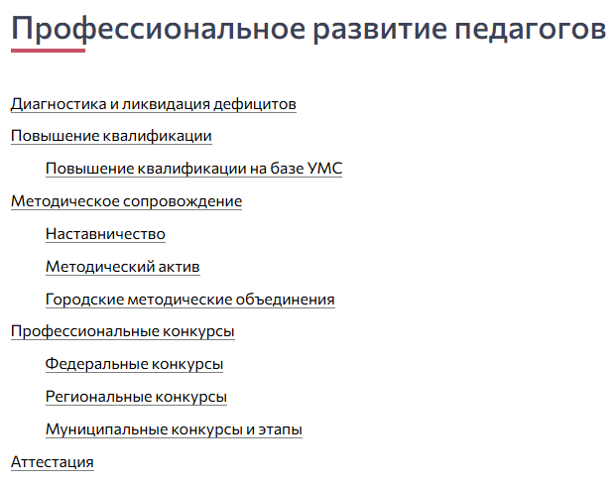
Функционирование и развитие
системы методического сопровождения
Фундамент системы: без решения текущих проблем (дефициты, выгорание, адаптация) невозможна системная работа по другим направлениям
Максимальный охват: данные инструменты (программы, ИОМ, кейсы, практики) работают с каждым педагогом ежедневно, а не с избранными группами
Ключ к качеству: прямо влияет на результаты учеников (ВПР, ОГЭ, РИКУ) через точечное устранение профессиональных пробелов

Slide 10
Функционирование и развитие
системы методического сопровождения
Поддержка инфраструктуры:
ведение качественных реестров (наставники, методактив, ГМО) и стандартизация сайтов для педагогов-наставников и ГМО
Организация деятельности:
Наставничество: реализация вариативной модели наставничества с типовыми траекториями сопровождения разных категорий педагогов
Методический актив: разработка и реализация ИОМ под разные профессиональные дефициты
Городские методические объединения: организация проблемно-тематических ГМО для обмена опытом, распространения лучших практик между территориями через сайты ГМО
Тиражирование опыта:
использование сайтов ГМО и персональных ресурсов для распространения лучших практик
Стандартизация публикаций на сайтах педагогов и ГМО — это ключ к масштабированию. Она превращает разрозненный опыт в удобный, поисковый и тиражируемый методический продукт.

Slide 11
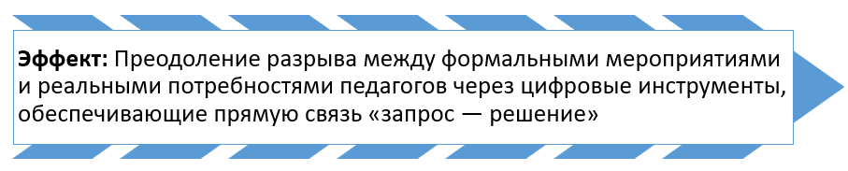
Задача
Обеспечить адресную методическую поддержку, направленную на закрытие конкретных профессиональных дефицитов педагогов, и создать условия для мотивации и профессионального признания методистов и наставников.
Решение
Внедрение стандартизированных сайтов ГМО для систематизации реальных профессиональных запросов и направлений работы.
Разработка сайтов-портфолио наставников с размещением практических кейсов и рабочих методик.
Результат
Педагоги оперативно получают проверенные решения для своих профессиональных задач.
Наставники и методактив видят реальную востребованность своего опыта, что повышает их мотивацию и статус.
Система методической поддержки становится прозрачной, адресной и ориентированной на конкретный результат.

Slide 12
Организация муниципальных конкурсов и этапов
«Социальный лифт»: конкурсы выявляют лидеров, которые затем пополняют ряды наставников и методического актива
Мотивация и признание: создают здоровую конкурентную среду и точки роста для амбициозных педагогов
Накопление практик: работы победителей — готовый банк лучших методических материалов для всей системы

Slide 13
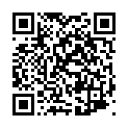
Роль сайта в развитии конкурсного движения
Навигация и информирование:
создание «точки входа» в конкурсы (положения, ссылки, архивы)
Сопровождение и подготовка:
организация системы конкурсного сопровождения, в том числе консультаций с победителями прошлых лет
Формирование кадрового резерва:
выявление и поддержка педагогов-лидеров

Slide 14
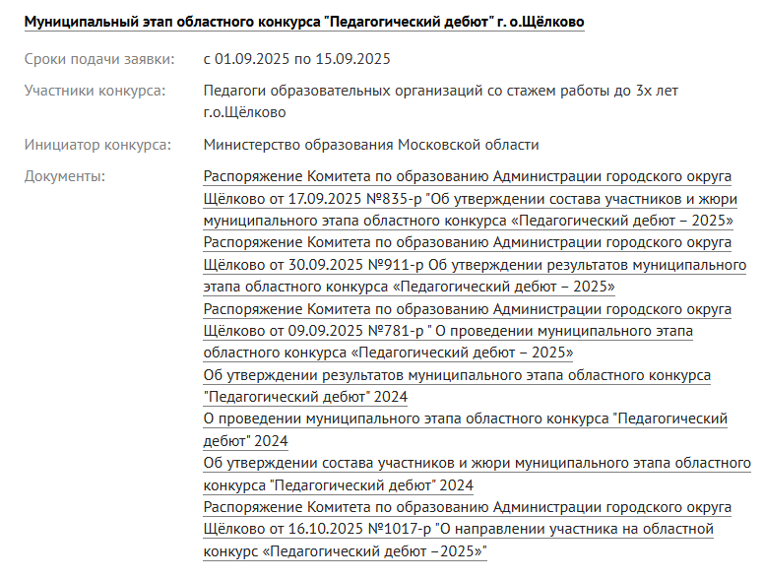
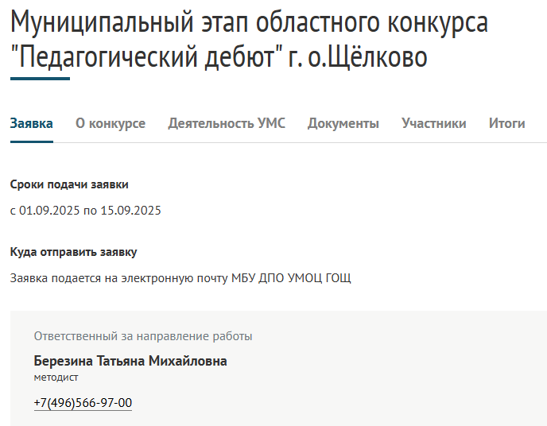
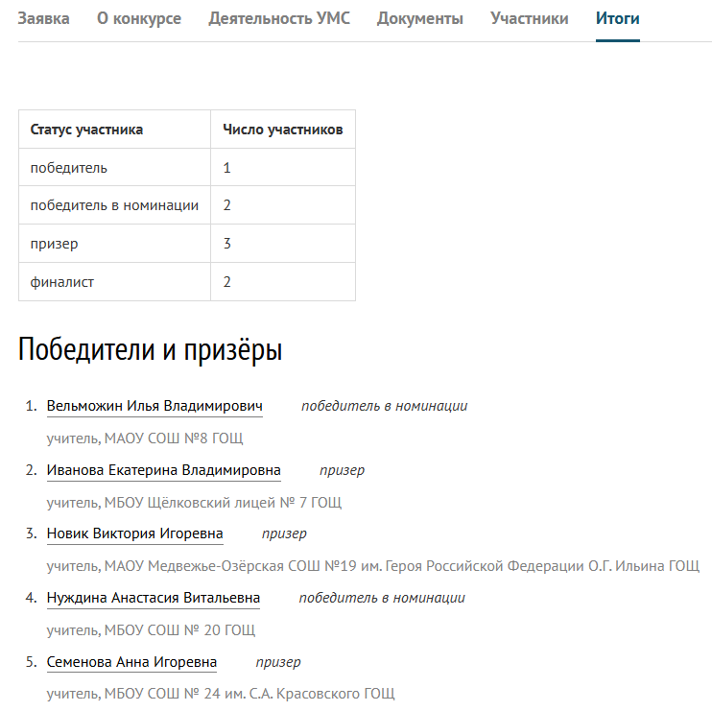
Notes:
Конкурсы — не самоцель, а инструмент кадрового отбора и формирования ресурсной базы для методического сопровождения.

Slide 15
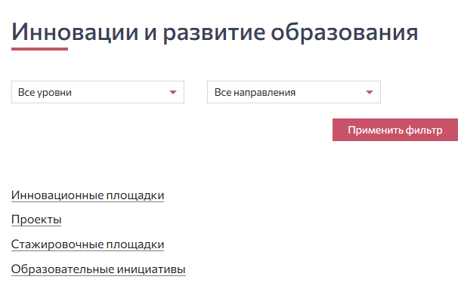
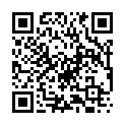
Инновации и развитие образования
Двигатель прогресса: проекты, РИП, РСП формируют ключевые тренды развития всей системы образования области, а ММС обеспечивает их адаптацию и внедрение на муниципальном уровне
Реакция на вызовы: позволяет муниципалитету гибко и системно отвечать на актуальные запросы, транслируемые через региональную политику в сфере образования
КУРО и сетевое взаимодействие: участие в региональных проектах и работе площадок открывают доступ к дополнительному методическому сопровождению, ресурсам и механизмам обмена практиками между муниципалитетами, усиливая потенциал системы образования

Slide 16
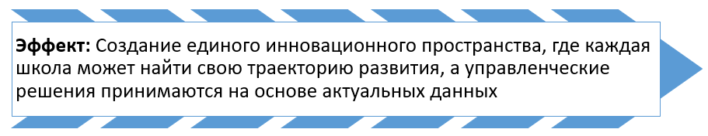
Задача
Решение
Результат
Прозрачная система участия школ в инновационной деятельности
Точечное распределение ресурсов и поддержки школам с учётом их потребностей
Доступ всех образовательных организаций к актуальным практикам и партнёрам
Обеспечить сбалансированное развитие инновационного потенциала всех школ региона, предоставив целевой доступ к ресурсам и поддержке, а также визуализировать участие образовательных организаций в региональных проектах для эффективного управления
Создание инновационной карты региона с прикреплённым перечнем школ-участников проектов, РИП, РСП и прямыми ссылками на их сайты с проектной информацией

Slide 17
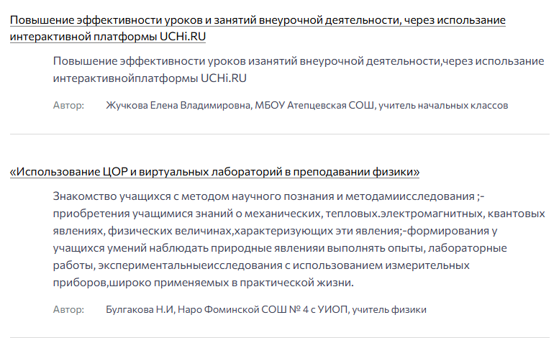
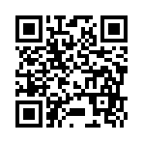
Лучшие педагогические практики
Связующее звено: является мостом между инновациями (где практики рождаются) и методическим сопровождением (где они тиражируются)
Систематизация опыта: превращает разрозненные находки педагогов в структурированный, поисковый ресурс
Основа для ИОМ: лучшие практики становятся «строительным материалом» для индивидуальных образовательных маршрутов

Slide 18
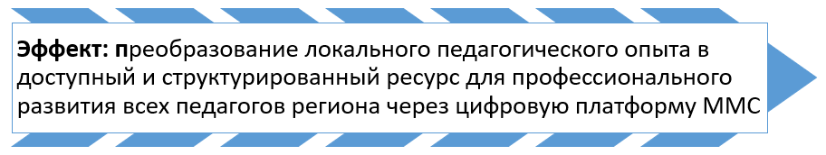
Задача
Решение
тематическим рубрикатором (по предметам, уровням образования, типам образовательных задач)
едиными требованиями к структуре представления практик (актуальность, теоретическая основа, методическое решение, достигнутые результаты)
Результат
Обеспечен быстрый и целенаправленный поиск реальных практик
Созданы условия для эффективного распространения и адаптации успешного опыта
Методические материалы становятся системным ресурсом развития, а не разрозненным набором документов
Систематизировать лучшие педагогические практики, обеспечив их удобный поиск, тиражирование и практическое использование для развития региональной системы образования
Создание на сайте ММС специализированного раздела с:

Slide 19
От хаоса к единой структуре
Соответствие Стандарту деятельности ММС
От информации к действию
Сайт становится рабочим инструментом для методического сопровождения, поддержки и конкурсного движения
От мероприятий к развитию
Платформа позволит выстраивать индивидуальные и сетевые траектории роста на основе лучших практик и инноваций

